Slide 1






Ôn tập và đánh giá
Bài 1
ÔN TẬP

Slide 2

Bài 1
Tiết 1

Slide 3

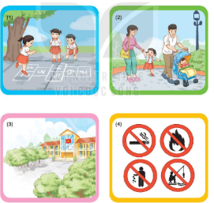
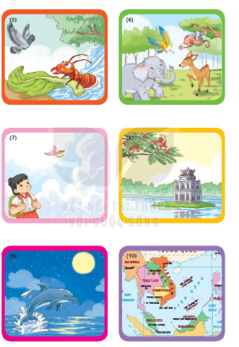
1. Chọn tranh phù hợp với từng chủ điểm em đã học và cho biết lí do em chọn:

Slide 4
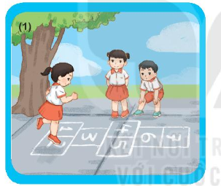
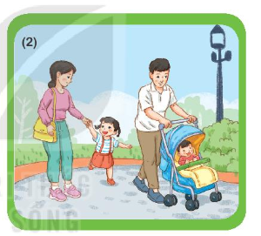

Chủ điểm: Tôi và các bạn
Chủ điểm: Mái ấm gia đình

Slide 5
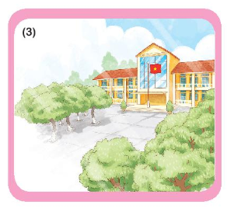
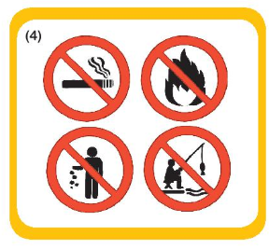
Chủ điểm: Mái trường mến yêu
Chủ điểm: Điều em cần biết

Slide 6
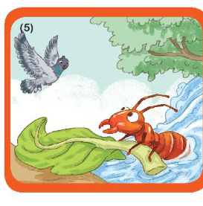
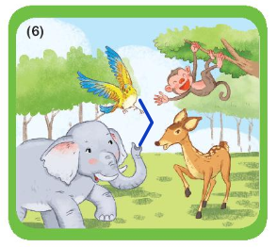
Chủ điểm: Bài học từ cuộc sống
Chủ điểm: Thiên nhiên kì thú

Slide 7
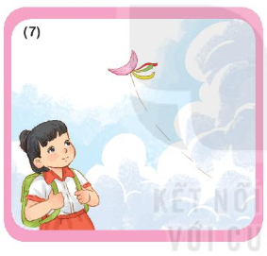
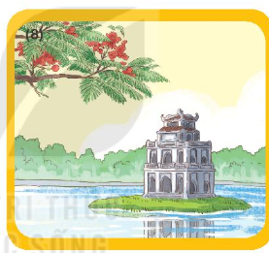
Chủ điểm: Thế giới trong mắt em
Chủ điểm: Đất nước và con người

Slide 8
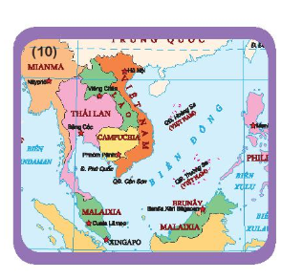
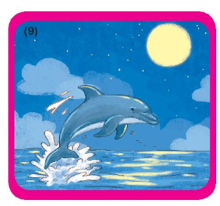
Chủ điểm: Thiên nhiên kì thú
Chủ điểm: Đất nước và con người

Slide 9
2. Giải ô chữ
1
T
R
Ố
N
G
T
R
Ư
Ờ
N
G
2
C
ô
N
G
3
B
I
Ể
N
4
G
I
A
Đ
Ì
N
H
V
I
Ệ
T
N
A
M
5
T
I
A
N
Ắ
N
G
6
L
Ờ
I
C
H
À
O
C
Ọ
7
8
C
Â
Y

Slide 10
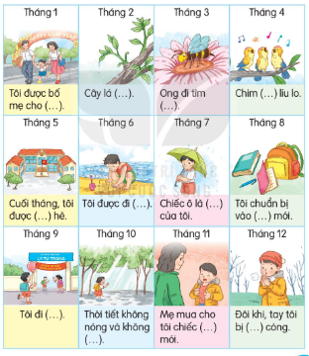
3. Nói tên các tháng trong năm. Dùng từ ngữ thích hợp để hoàn thiện câu.

